Slide 1
인터랙티브
웹 페이지 만들기

Slide 2
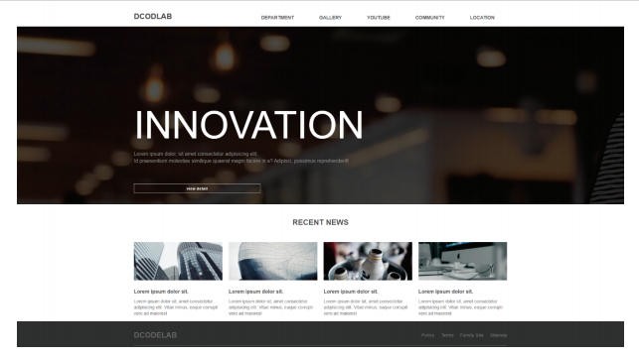
08
기업형 웹 페이지 제작하기

Slide 3
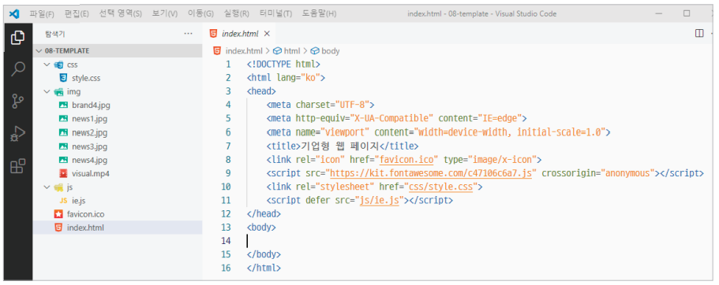
08 기업형 웹 페이지 제작하기
Do it! 포트폴리오 기업형 웹 페이지
1단계 작업 폴더 준비하기

Slide 4
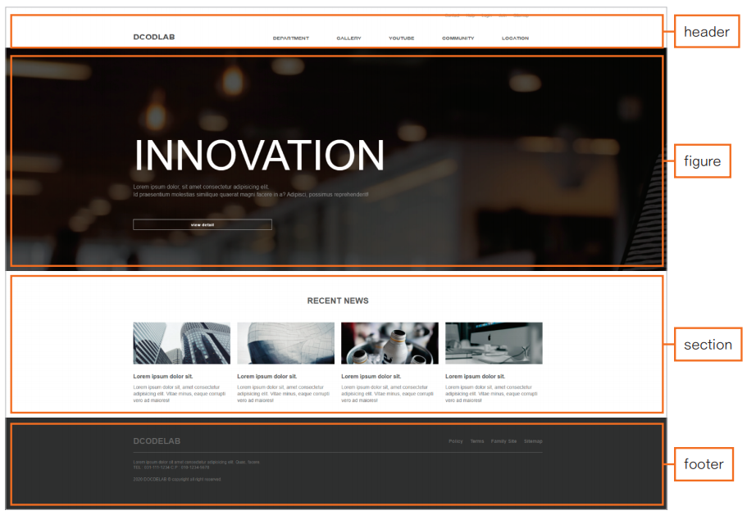
08 기업형 웹 페이지 제작하기
2단계 레이아웃 구조 파악하기

Slide 5
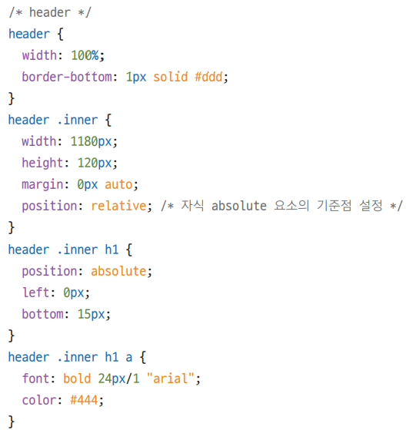
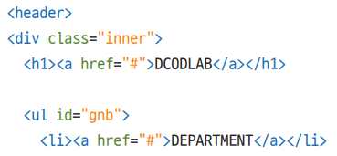
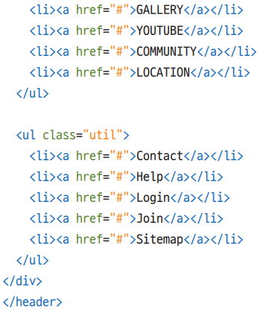
08 기업형 웹 페이지 제작하기
3단계 header 영역 완성하기

Slide 6

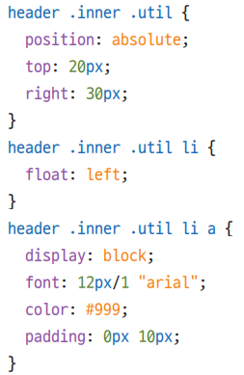
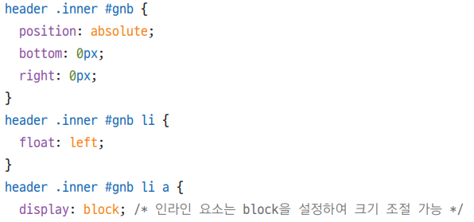
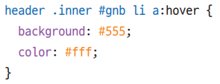
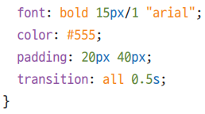
08 기업형 웹 페이지 제작하기
3단계 header 영역 완성하기

Slide 7
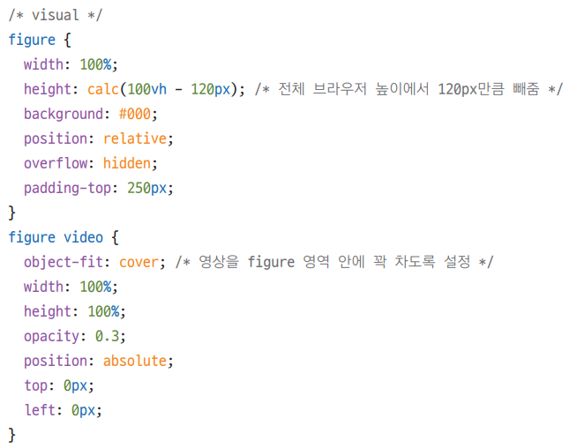
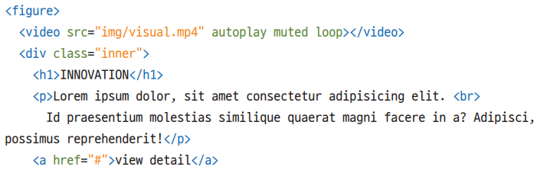

08 기업형 웹 페이지 제작하기
4단계 figure 영역 완성하기

Slide 8
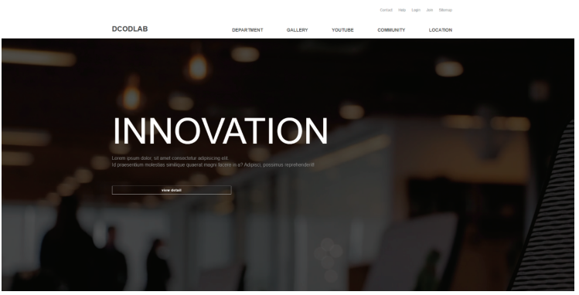
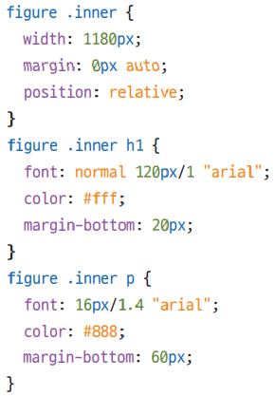
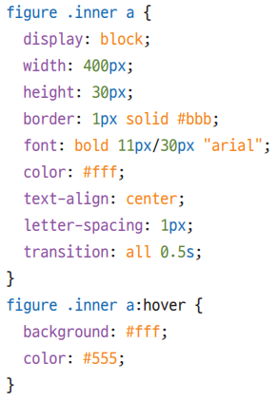
08 기업형 웹 페이지 제작하기
4단계 figure 영역 완성하기

Slide 9
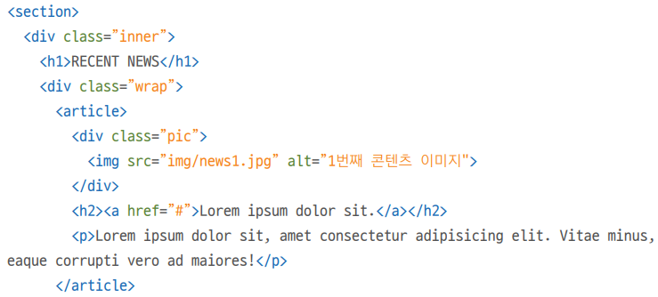
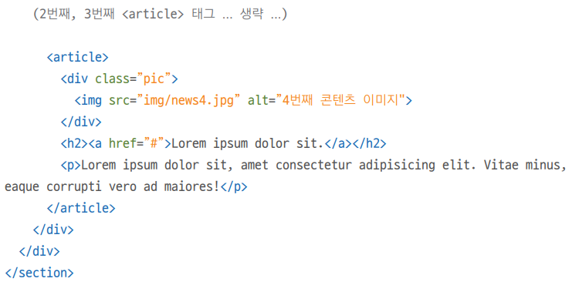
08 기업형 웹 페이지 제작하기
5단계 section 영역 완성하기

Slide 10
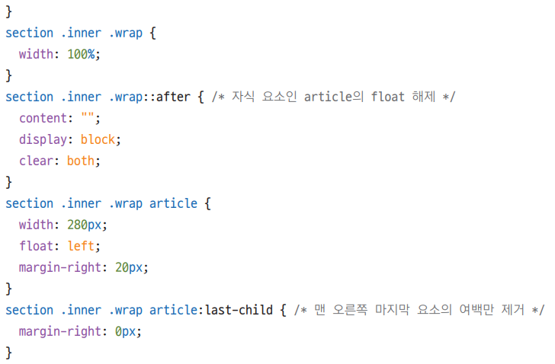
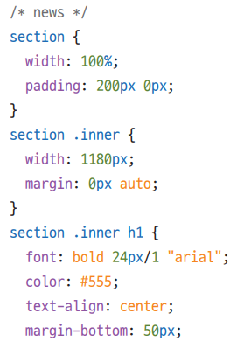
08 기업형 웹 페이지 제작하기
5단계 section 영역 완성하기

Slide 11
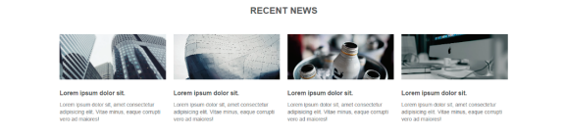
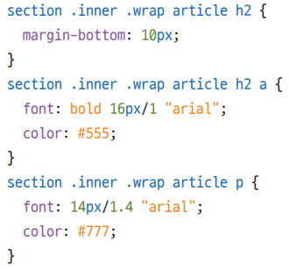
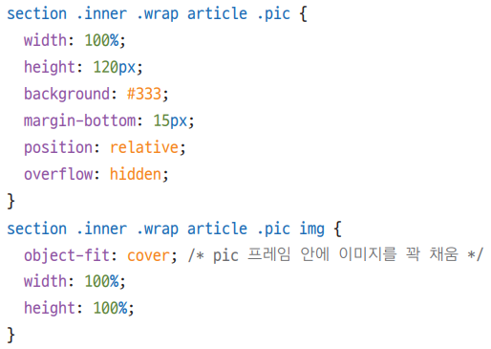
08 기업형 웹 페이지 제작하기
5단계 section 영역 완성하기

Slide 12
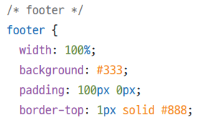
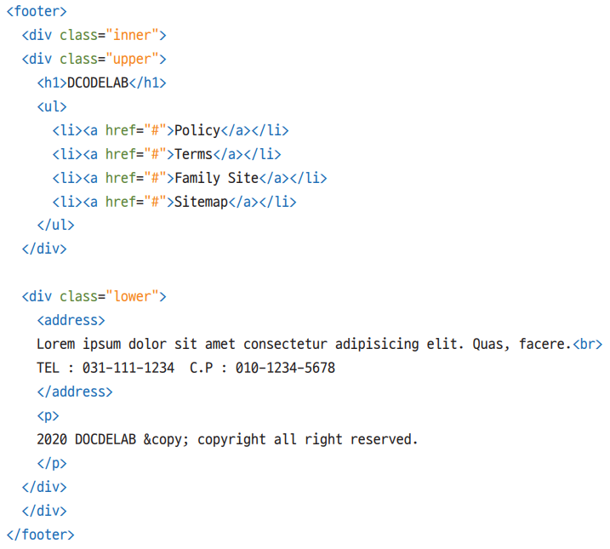
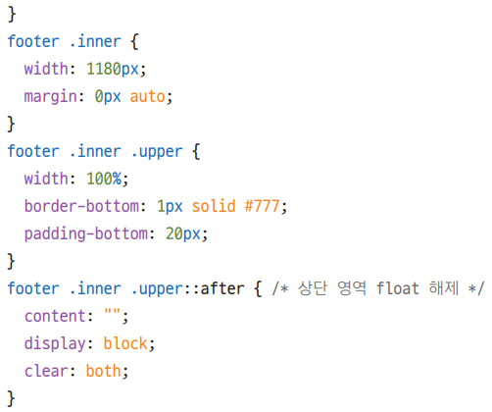
08 기업형 웹 페이지 제작하기
6단계 footer 영역 완성하기

Slide 13
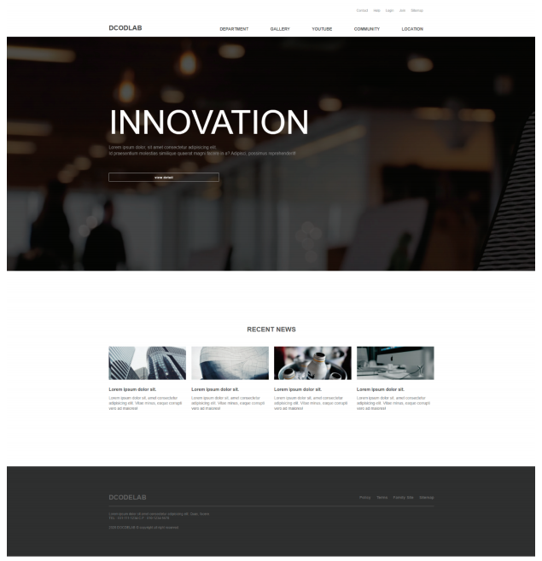
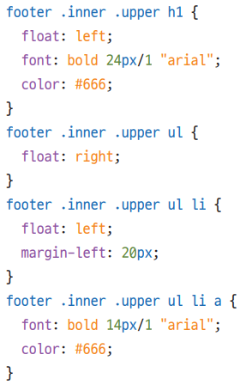
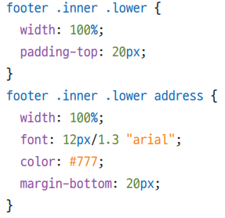
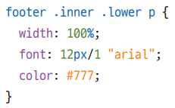
08 기업형 웹 페이지 제작하기
6단계 footer 영역 완성하기

Slide 14
감사합니다
인생은 자전거를 타는 것이다.
균형을 유지하려면 계속 움직여야 한다.
Life is riding a bicycle to keep your balance
you must keep moving.
알베르트 아인슈타인
Albert Einstein

